Slide 1
“真香”图书管理系统

Slide 2
目录
需求分析结果
设计分析结果
任务分工
各自工作量

Slide 3
需求分析结果
·用户可通过本系统进行书籍查找
04
·用户可通过本系统进行现场借阅
和远程借阅
03
·本系统可为用户推荐书籍
02
·本系统可为用户即时推送图书馆
最新开放通知
01

Slide 4
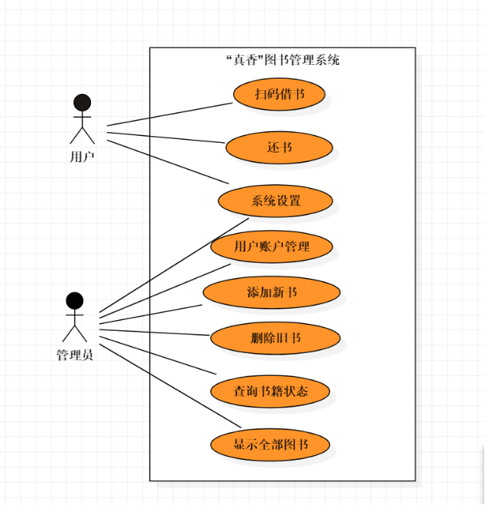
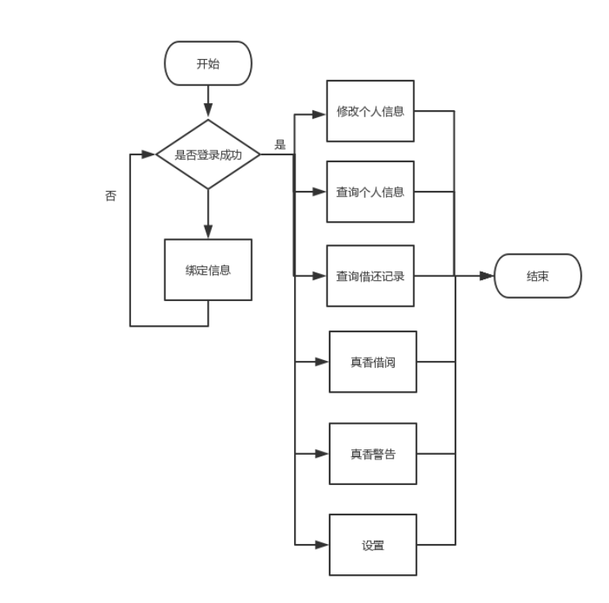
设计分析结果

Slide 5
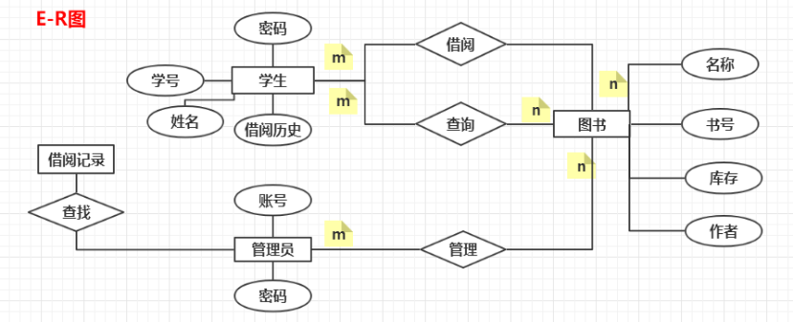
设计分析结果

Slide 6
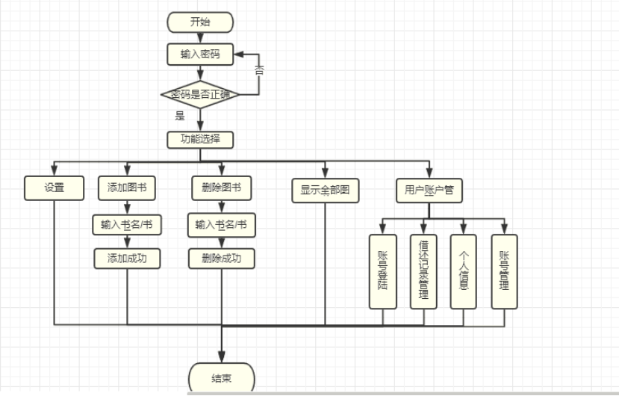
设计分析结果

Slide 7
任务分工
PS:以下为主要负责部分
张晓钰
朱杰煌
徐泽玉
马跃进
张聿维
测试
文档撰写
设计数据库、
编写服务器
脚本语言
前端开发
ui设计
前端和
后端交互

Slide 8
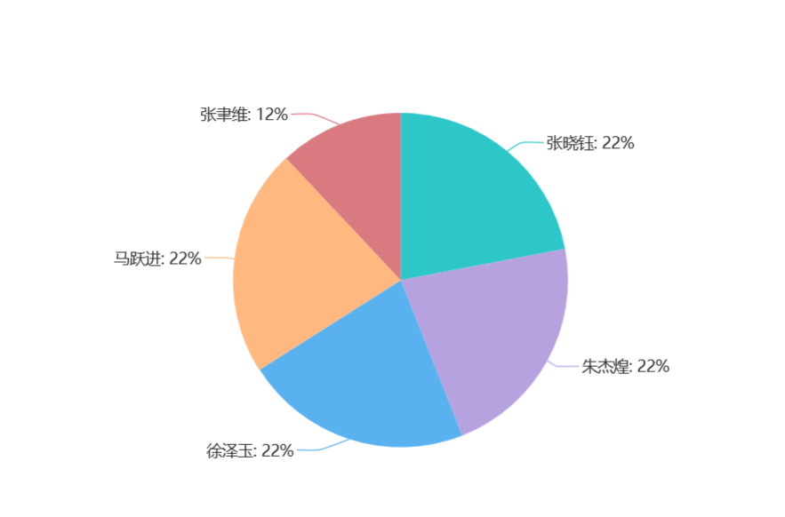
各自工作量

Slide 9
谢谢观看

